Slide 1
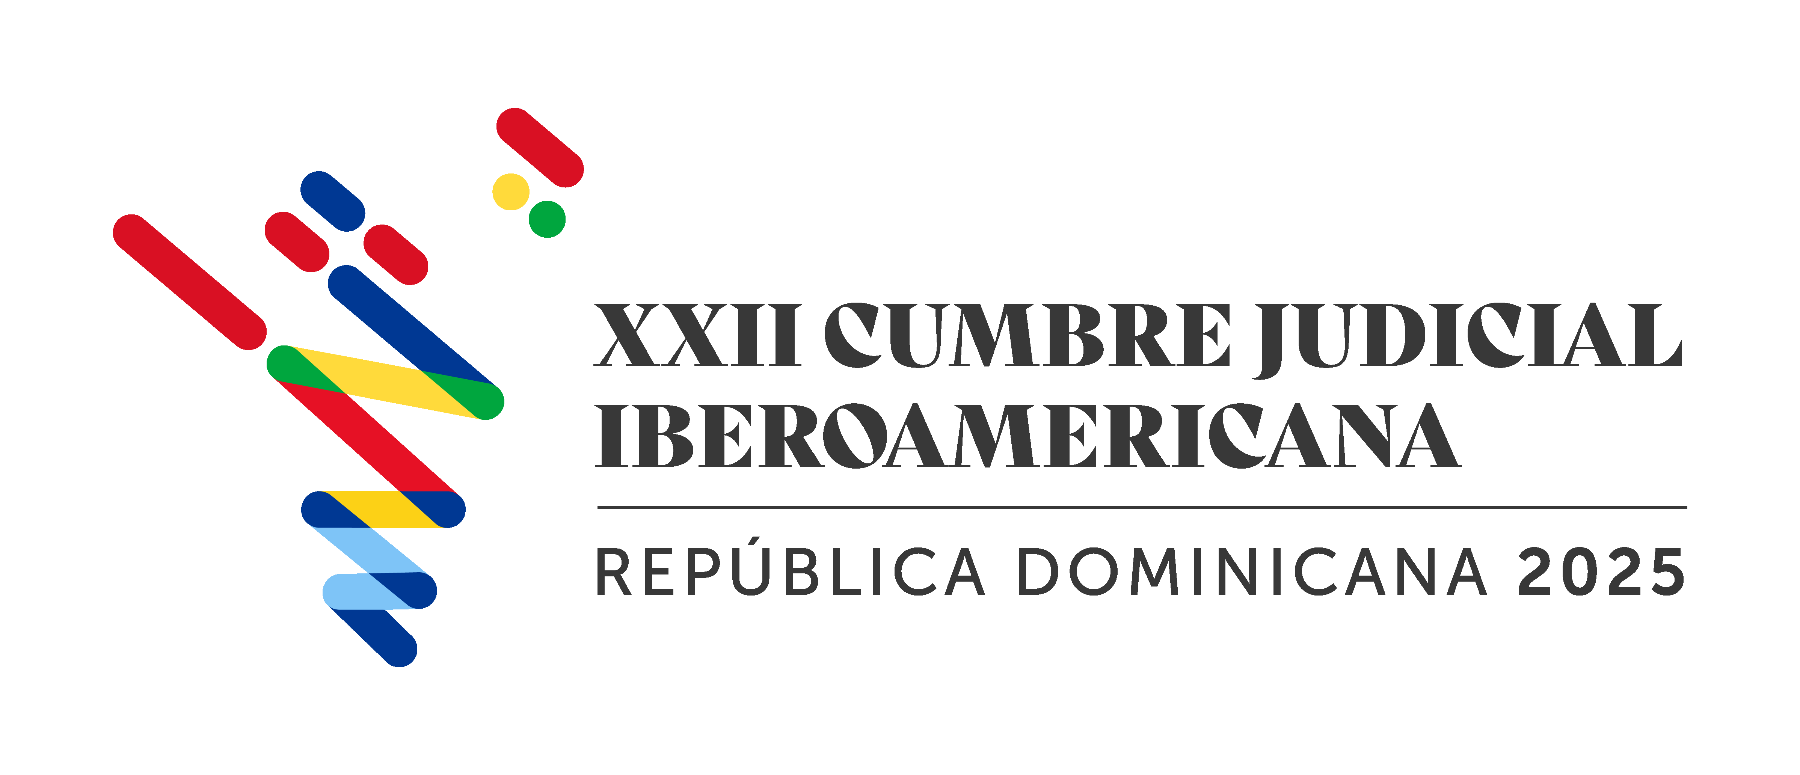
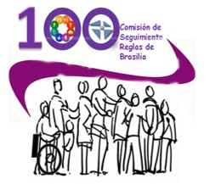
Informe
Comisión de Seguimiento de las Reglas de Brasilia
Cumbre Judicial Iberoamericana
Segunda Reunión Preparatoria de la XXII Edición
Madrid, España – 19 y 20 de febrero de 2025

Slide 2
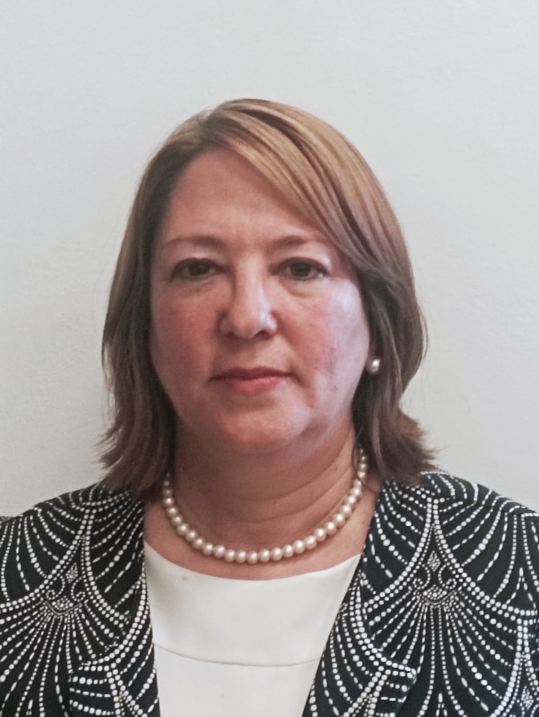
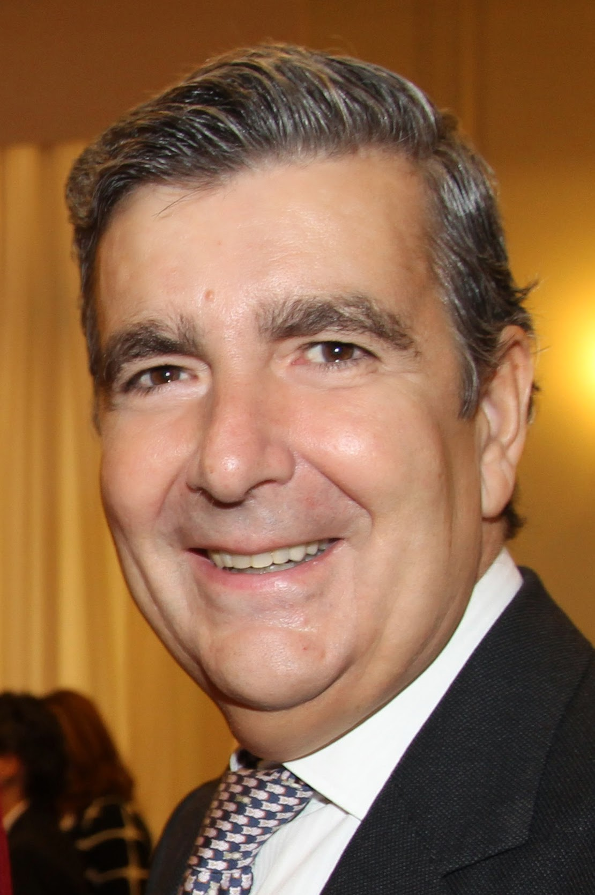
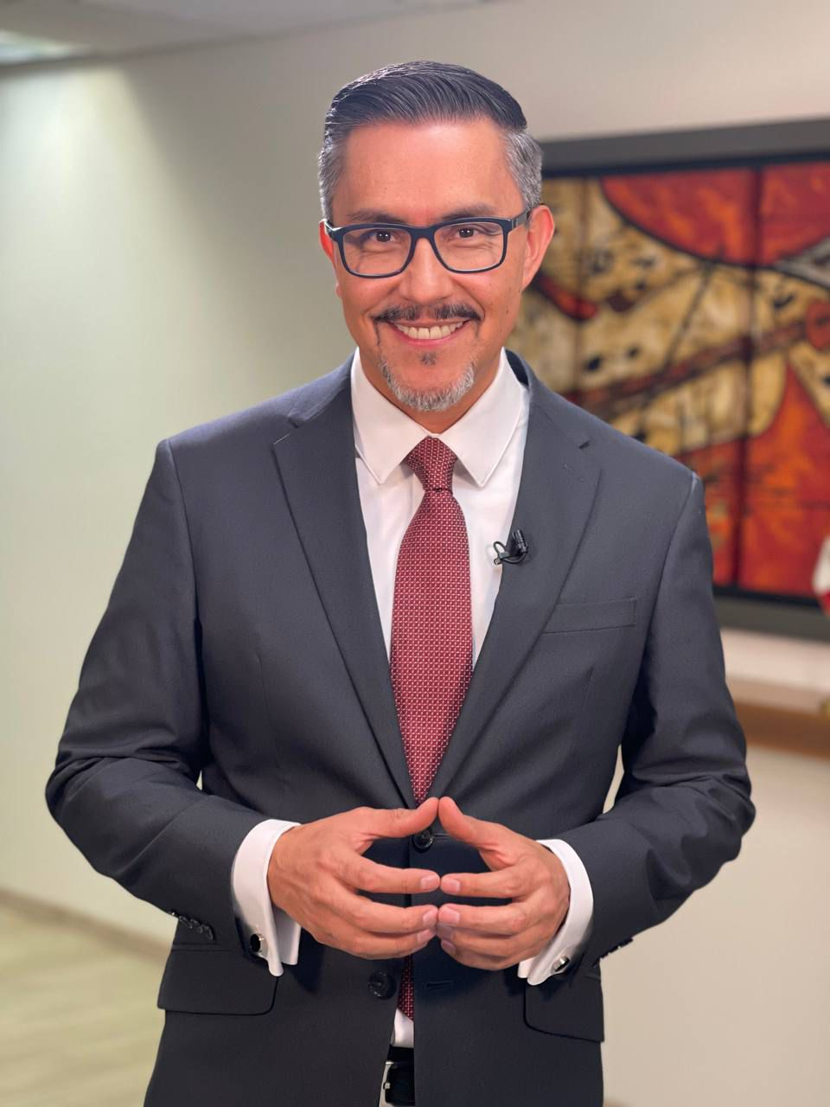
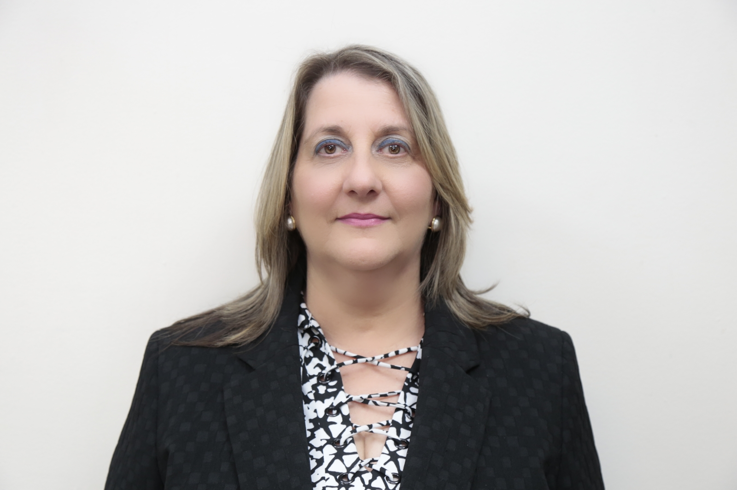
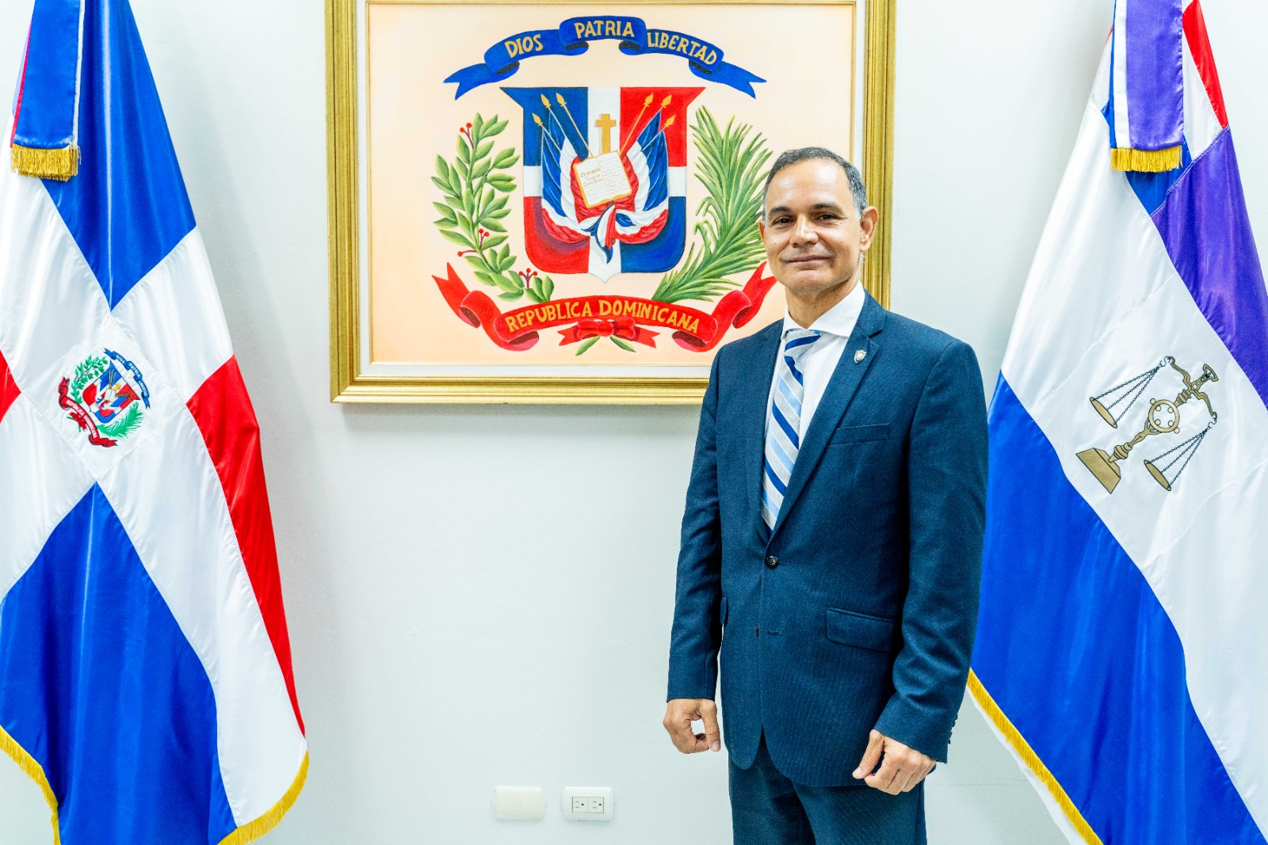
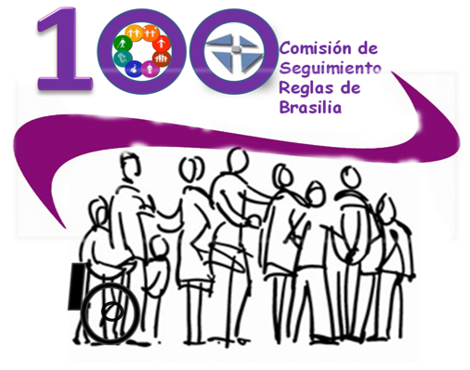
Integrantes de la Comisión de Seguimiento de las Reglas de Brasilia
Magistrada
Maricela Sosa Ravelo,
Tribunal Supremo Popular.
Cuba
Magistrado
Juan Manuel
Fernández Martínez,
Sala de lo Civil y Penal del Tribunal Superior de Justicia de Navarra. España
Consejero
Sergio Javier
Molina Martínez,
Consejo de la Judicatura Federal. México
Magistrada
Angela Russo de Cedeño,
Corte Suprema de Justicia. Panamá
Magistrado
Francisco Pérez Lora,
Corte de Apelación.
República Dominicana

Slide 3
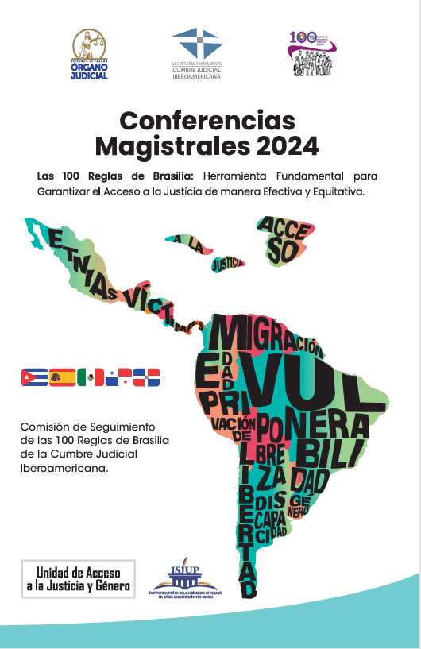
Acciones en la promoción del mejoramiento del acceso a la Justicia de personas en condición de vulnerabilidad a través del contenido de las Reglas de Brasilia.
Conferencias Magistrales 2024: Las 100 Reglas de Brasilia: Herramienta Fundamental para Garantizar el Acceso a la Justicia de manera Efectiva y Equitativa.
Publicación “Las 100 Reglas de Brasilia: Herramienta Fundamental para Garantizar el Acceso a la Justicia de manera Efectiva y Equitativa”.
https://www.organojudicial.gob.pa/uploads/blogs.dir/24/2025/02/913/conferencias-magistrales-2024-reglas-de-brasilia-herramienta-fundamental-para-el-acceso-a-la-justicia-de-manera-efectiva-y-equitativa-1.pdf
https://www.cumbrejudicial.org/hijos-de-cumbre-comisiones/comision-de-seguimiento-de-las-reglas-de-brasilia

Slide 4
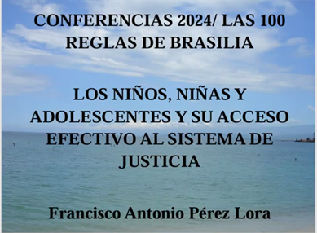

Slide 5
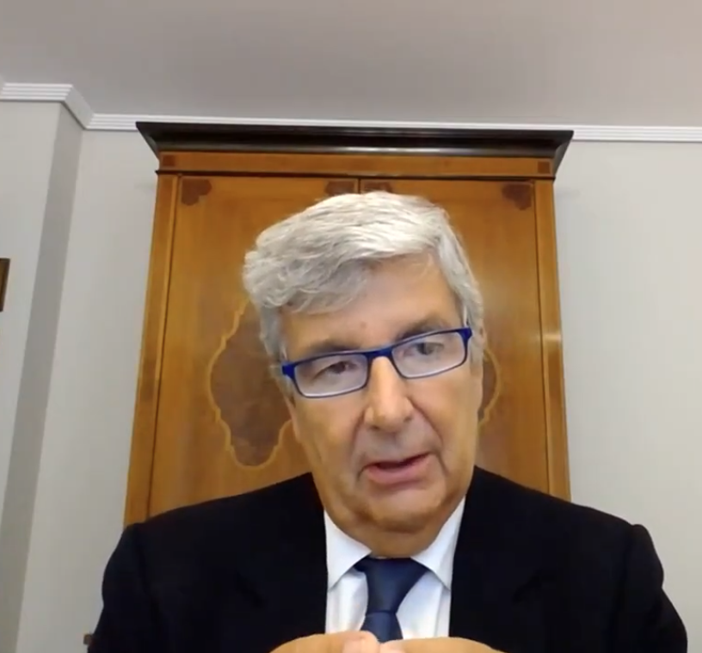
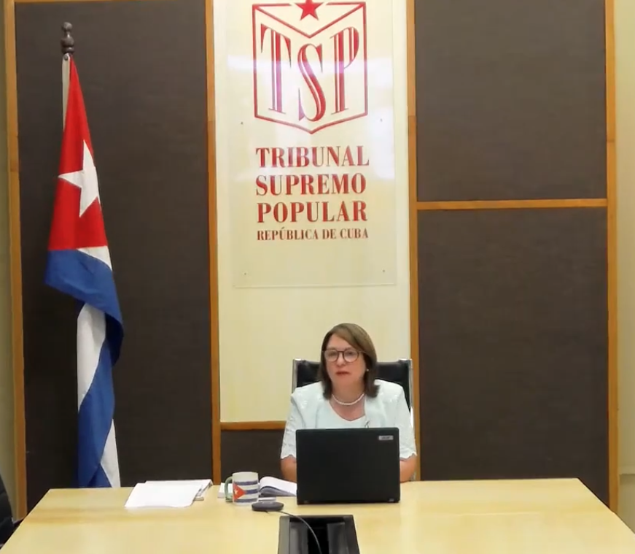

Slide 6
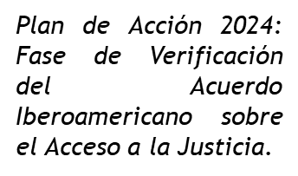
Ivonne Urriola Pérez
Especialista de Género en PNUD América Latina y el Caribe.
Gloria Manzotti
Especialista en Políticas de Estado de Derecho, Seguridad Ciudadana y Derechos Humanos en PNUD América Latina y el Caribe.

Slide 7
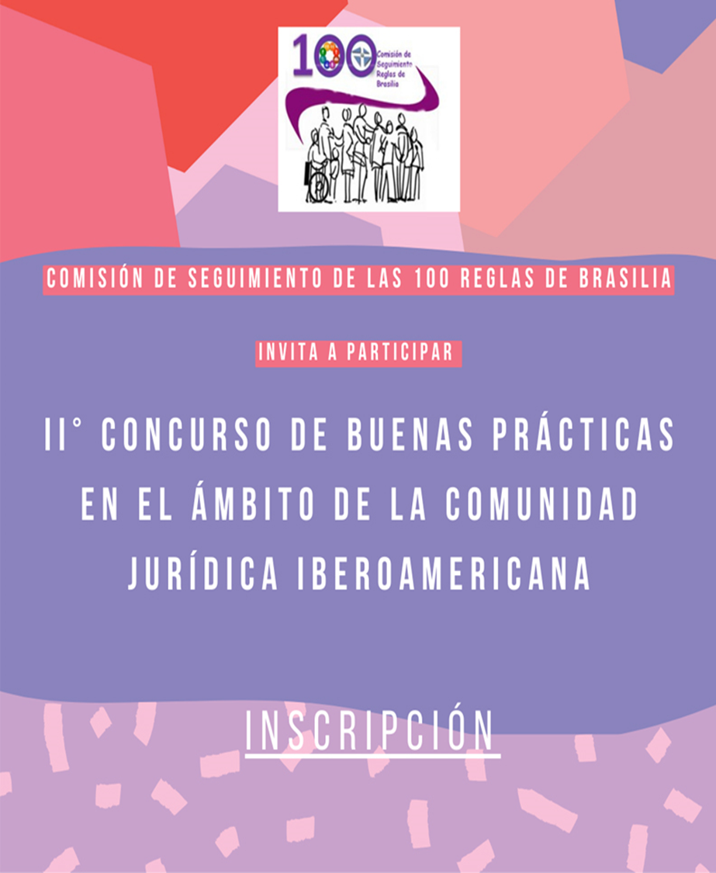
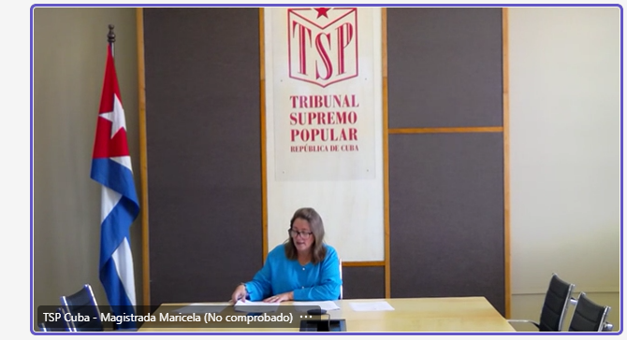
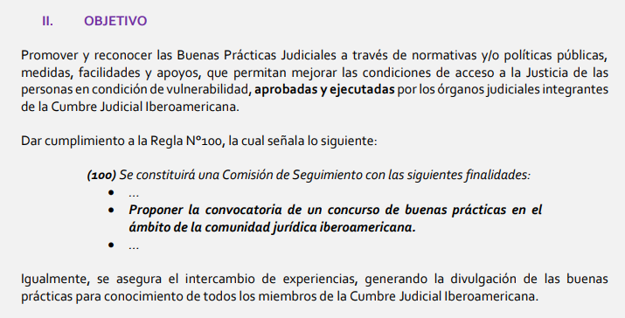
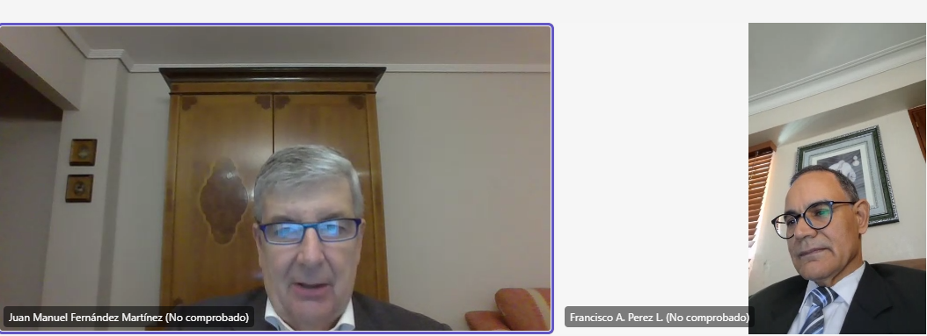
II° Concurso de Buenas Prácticas en el Ámbito de la Comunidad Jurídica Iberoamericana.

Slide 8
Propuesta para modificar la Regla N°100 de las Reglas de Brasilia sobre Acceso a la Justicia de las Personas en Condición de Vulnerabilidad.
“…que tiene como propósito incrementar el número de integrantes, de cinco (5) a siete (7) personas, para mejorar la eficiencia, diversidad y capacidad de gestión en la toma de decisiones y ejecución de acciones”.
Proyecto para la elaboración de un Protocolo Iberoamericano de Acceso a la Justicia de las Personas con Discapacidad.
“…se elaborarán instrumentos que recojan las mejores prácticas en cada uno de los sectores de vulnerabilidad, y que puedan desarrollar el contenido de las presentes Reglas adaptándolo a las circunstancias propias de cada grupo”.

Slide 9
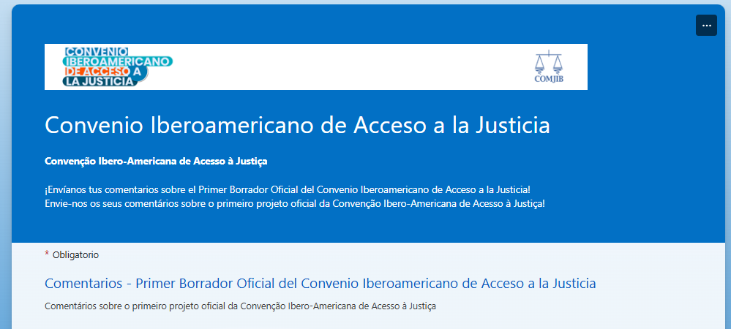
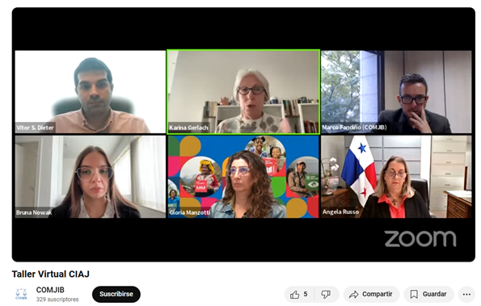
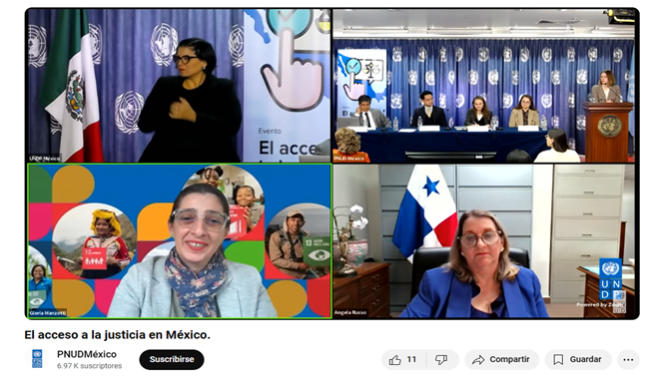

Slide 10
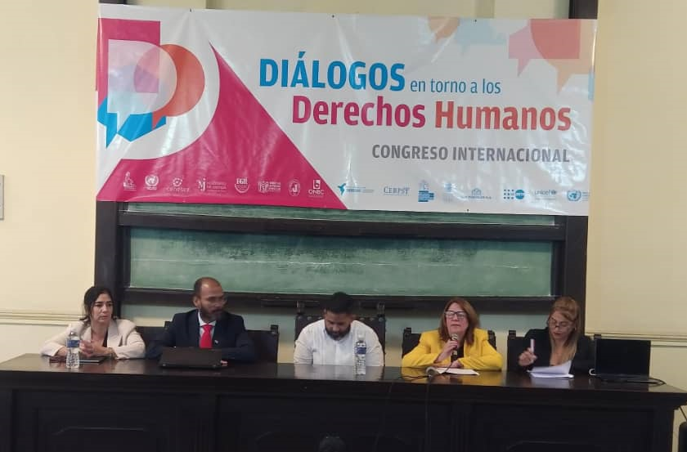
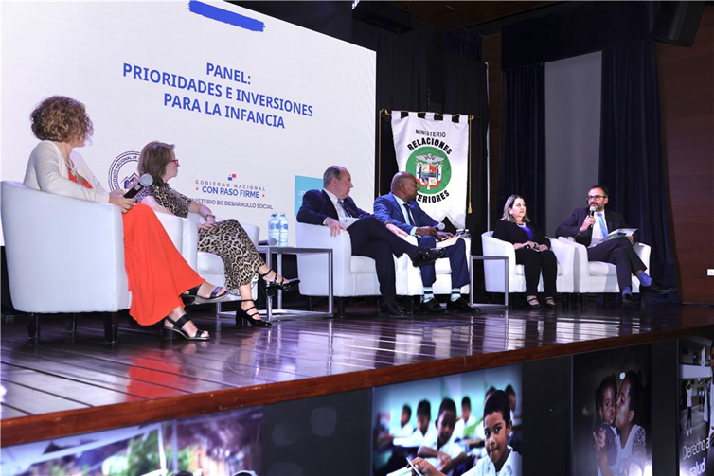
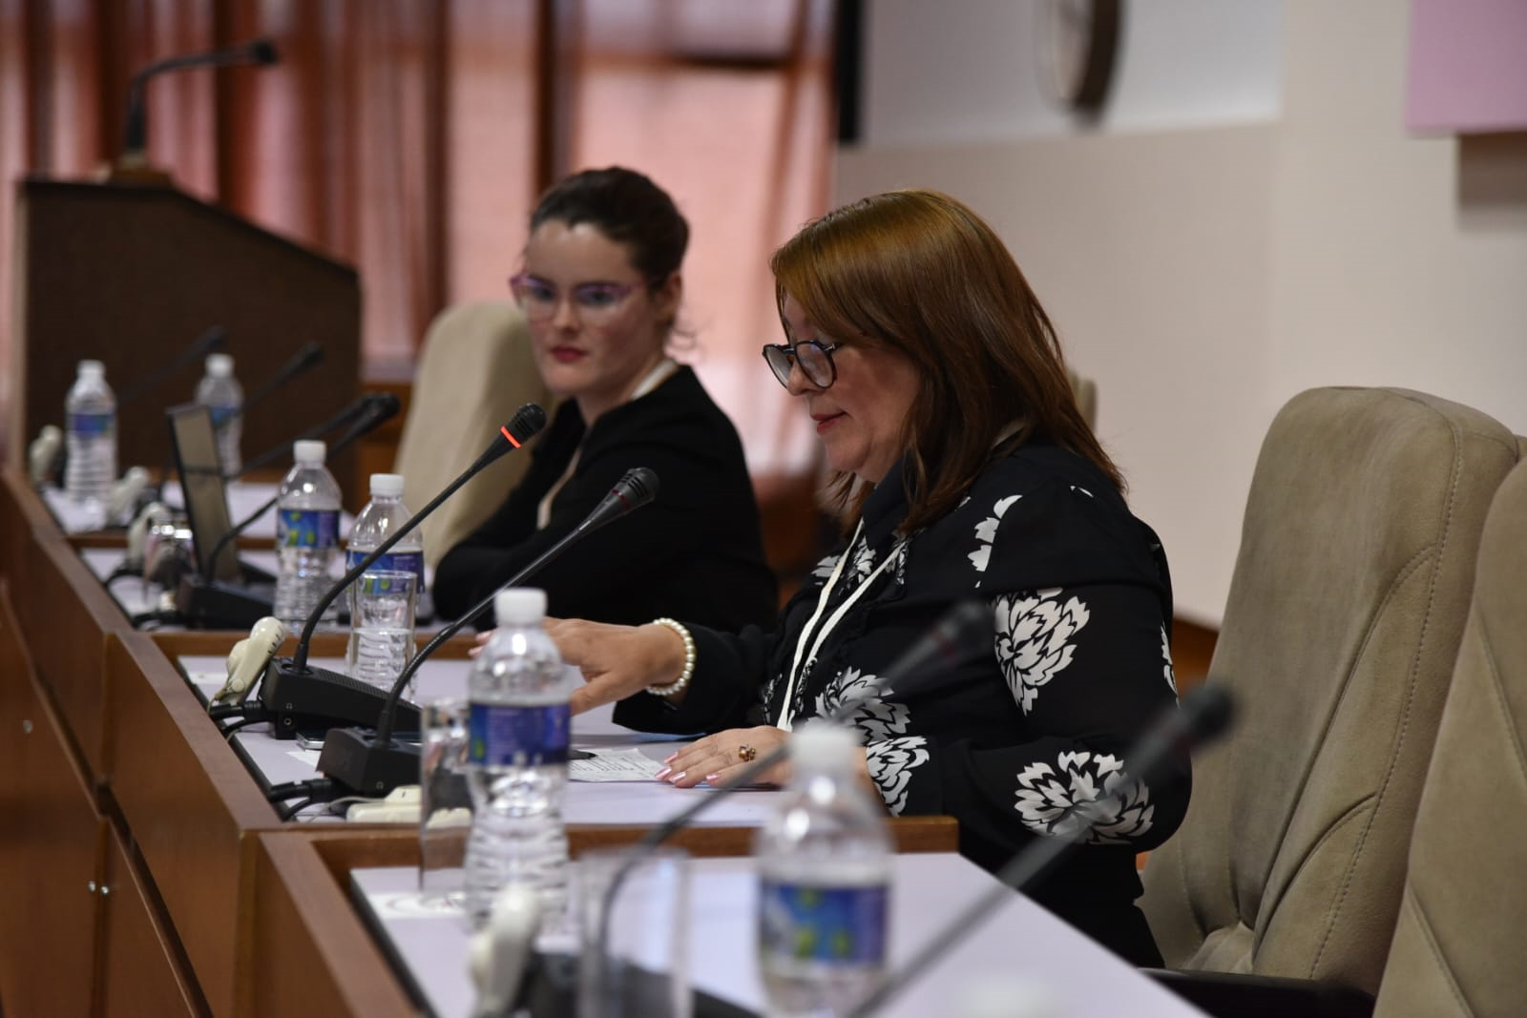
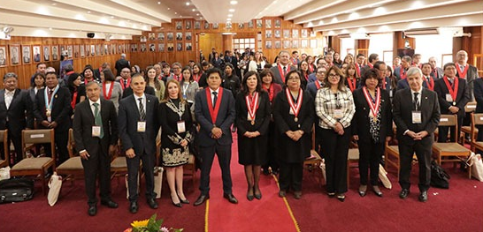
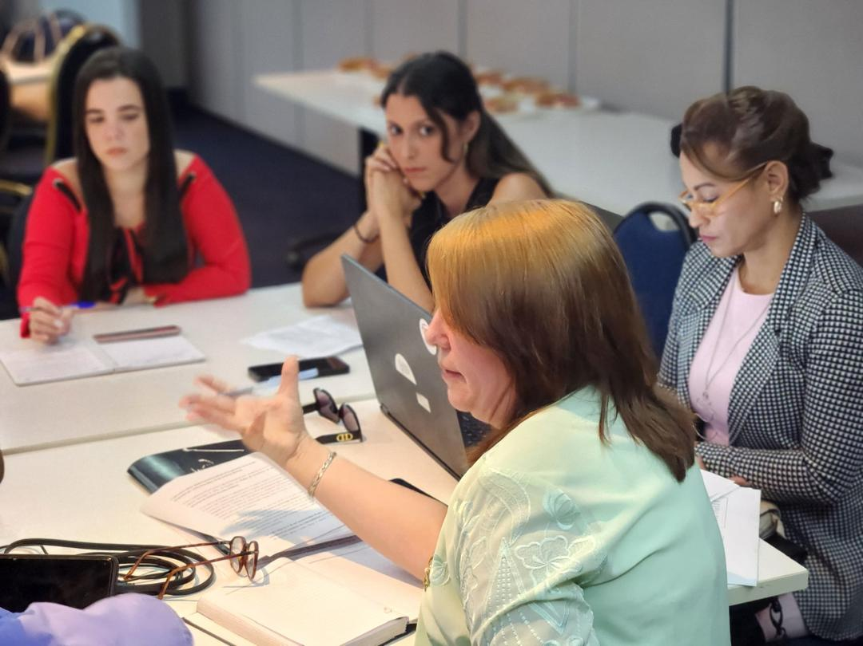
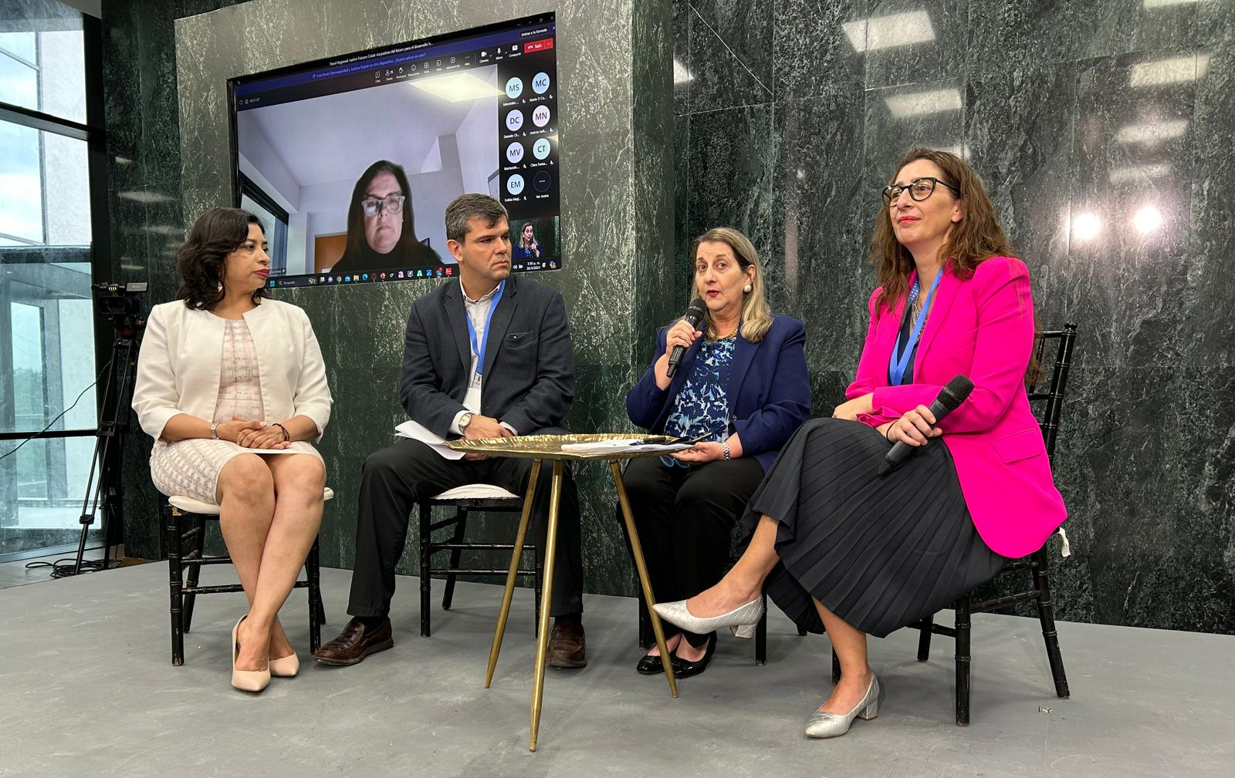
Participación de las Comisionadas y Comisionados en calidad de conferencistas, invitadas e invitados especiales en una diversidad de actividades, tanto de manera presencial como bajo modalidad virtual.
s.

